Slide 1
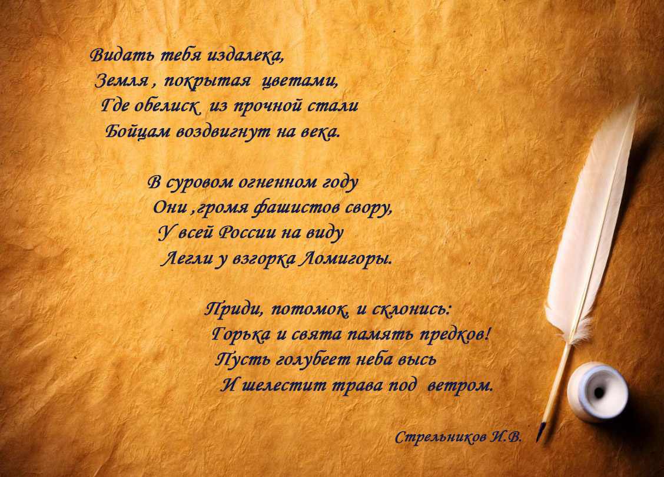

Slide 2

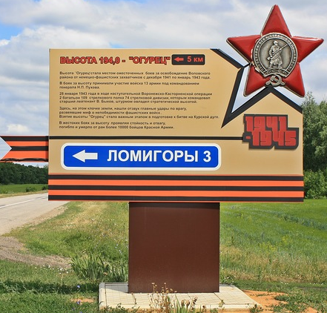
Видать тебя издалека,
Земля, покрытая цветами,
Где обелиск, из прочной стали,
Бойцам воздвигнут на века.
В суровом огненном году
Они, громя фашистов свору,
У всей России на виду,
Легли у взгорка Ломигоры.
Приди, потомок, и склонись:
Горька и свята память предков!
Пусть голубеет неба высь
И шелестит трава под ветром.
Стрельников И.В.

Slide 3
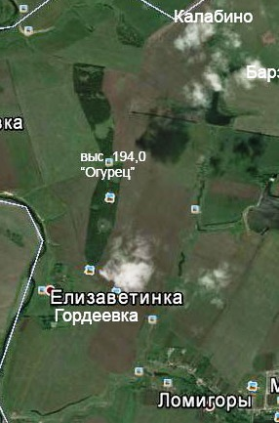
Близ села Ломигоры Воловского района в годы Великой отечественной войны проходила линия фронта. Здесь, на высоте 194,0 м с декабря 1941 по январь 1943 года велись тяжёлые бои за доминирующую высоту "Огурец", находящуюся на стыке трёх областей: Курской, Липецкой и Орловской, получившей своё овощное название за схожесть по конфигурации на карте с обычным огурцом. Высоту "Огурец" недаром называют ломигорским "Мамаевым курганом": в боях за высоту (по официальным данным) погибло более 5 тысяч человек.

Slide 4
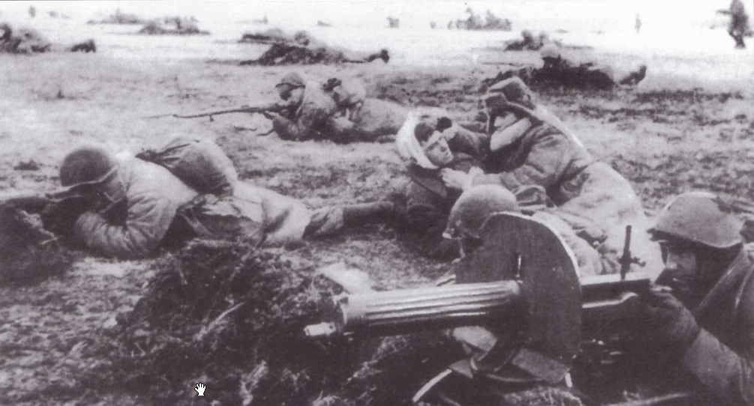
Операция началась в ночь на 14 октября. Начался ближний бой, перешедший в кровавые рукопашные схватки. Не выдержав ночного натиска, немцы отступили по ходам сообщения, но закрепились в соседних опорных пунктах и обозначили место прорыва ракетами. К тому же, в ночном бою противник применил коварную новинку – снаряд, разбрызгивавший при разрыве светящуюся жидкость. На следующую ночь наши части попытались вновь продвинуться по немецким траншеям и в отчаянном усилии смогли выбить врага ещё из одного опорного пункта. Но на этом силы наступающих иссякли. 15 октября в бою наступил кризис, и чаша весов стала склоняться в сторону противника.
На высоте бушевал ураган разрывов, свистели осколки и пули, захваченные отрядом опорные пункты были избиты минами и снарядами. Подтянув резервы, немцы начали контратаки и перехватили инициативу боя.
В этих условиях, отрезанные от помощи и снабжения, остатки батальона не смогли удержать высоту. Расходуя последние боеприпасы, они как могли отбивались от врага в захваченных окопах.

Slide 5
В одном из блиндажей на высоте оказались батальонные радисты, среди которых была и девушка – Нина Андреева Оказавшись в отчаянном положении, Нина передала на КП полка радиограмму:
«В наших руках остался один блиндаж. Кругом немцы. Вызываю огонь на себя.» По воспоминаниям ветеранов, Андреева затем открытым текстом передала: «В блиндаж рвутся немцы. Нас трое, все радисты. Взрываем себя противотанковыми гранатами. Прощайте!»
Затем на КП услышали взрыв…

Slide 6
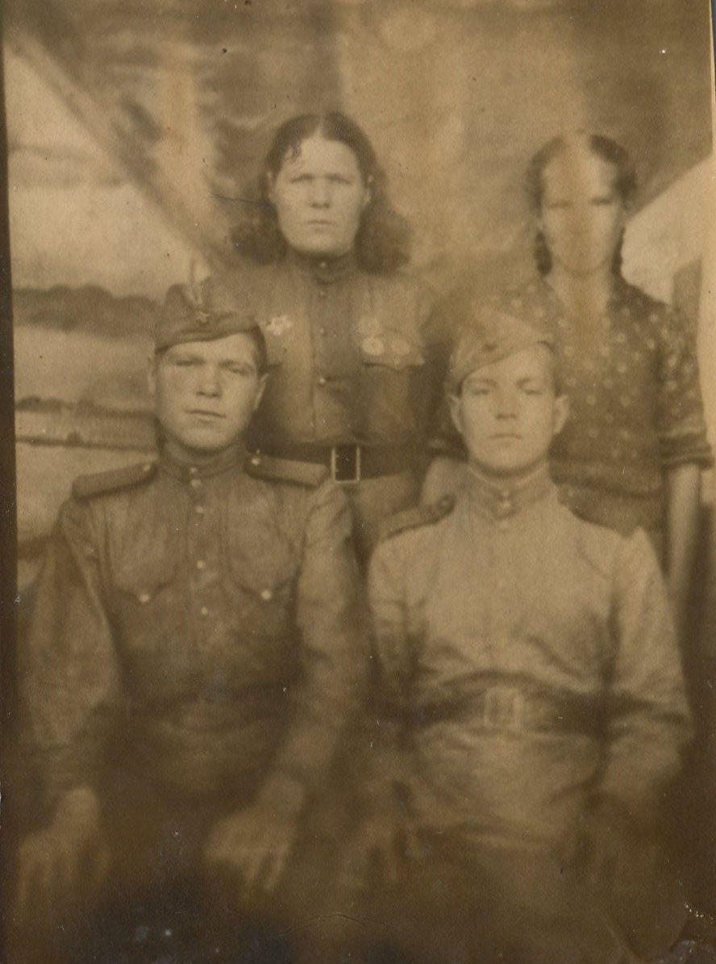
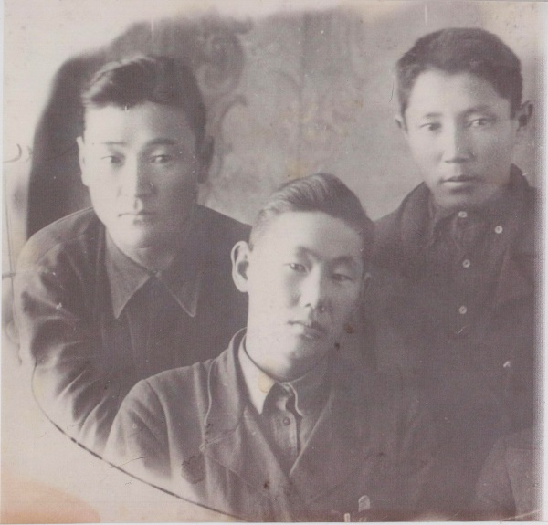
Когда враг окружил занятые отрядом позиции, оставшиеся в живых бойцы пошли на прорыв. Им пришлось прокладывать себе дорогу штыками, лопатами и (как отмечено в документе) даже камнями. Это были отчаянные и трагические минуты того страшного боя. Вырваться к своим удалось только 8 десяткам человек, многие из которых были ранены. В бою погиб и командир батальона капитан Соболев. Общие потери дивизии составили 1122 человека (по штабному отчёту — 616 убитых, 470 раненых и 86 пропавших без вести).
Белых Мария Самуиловна (слева сверху)
Сан.инструктор отдельной развед.роты 132-й стрелковой дивизии.
Оконешников Степан Иннокентьевич
Стрелок 498-го стрелкового полка 132-й стрелковой дивизии.
Погиб при штурме высоты «Огурец» .

Slide 7
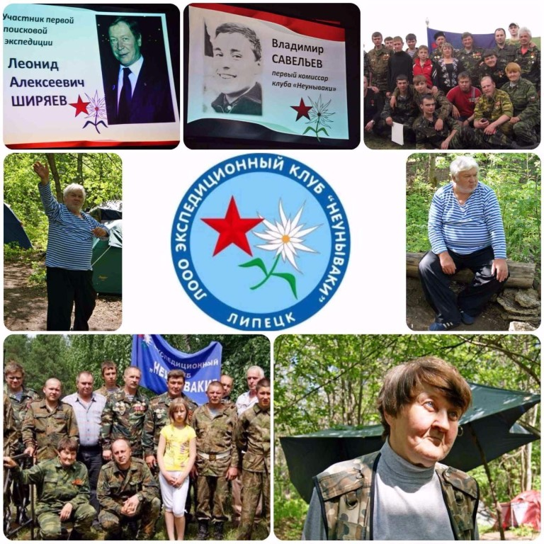
В 1965 году эту территорию начали исследовать члены липецкого экспедиционного клуба «Неунываки». Были установлены многие имена тех, кто погиб при защите высоты.
Силами его участников обнаружено и захоронено на мемориальном комплексе «Высота» порядка 1500 человек. На могилах установлены кованые кресты и серые мраморные плиты, на которых выгравированы имена захороненных воинов.
Всем воевавшим и погибши им на полях сражений - вечная память и низкий поклон от благодарных потомков!

Slide 8

Помните!
Через века, через года,—
помните!
О тех,
кто уже не придет никогда,—
помните!
Не плачьте!
В горле сдержите стоны,
горькие стоны.
Памяти павших будьте достойны!
Вечно
достойны!
Р. Рождественский

Slide 9


Slide 10


